Slide 1
豆类油脂后市分析、逻辑及策略
银河期货十大研发团队农产品组

Slide 2
豆类油脂基本面分析
各品种当前逻辑点
后市交易策略

Slide 3
一、豆类油脂基本面分析

Slide 4
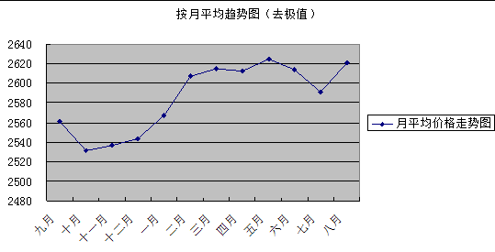
1.大豆
（1）美豆产量基本确定，季节性压力显现
美豆进入收割季以来，天气状况整体良好，收割进度也逐步加快，目前已完成收割总面积的一半左右，从收割情况来看，收成明显好于此前预期。目前多家分析机构纷纷上调北美最终产量预估值。

Slide 5
1.大豆
（2）中国进口大豆到港量将大增,港口库存料逐渐恢复
图1.2 中国月度大豆进口量（万吨）
图1.3 中国进口大豆港口库存量
10月份因我国进口大豆到港量急剧减少，港口大豆库存也出现了断崖式的下滑，不过据船期统计11、12月份我国进口大豆月均到港量都将超过600万吨，预计后期港口大豆库存也将开始恢复，后期供给将较为充足。

Slide 6
1.大豆
（3）南美播种面积增加，全球供应预期充足
9月USDA对2013/14年度南美大豆的产量预期又达到了创纪录的水平，其中预期巴西大豆产量为8800万吨，较上年度增加600万吨，种植面积2890万公顷，较上年度增加120万公顷；预期阿根廷大豆产量5350万吨，较上年度增加470万吨，种植面积1970万公顷，也较上年度增加近40万公顷。
实际去年南美丰产对市场价格影响不大，更多的体现是补库存。2013南美产量14846.6万吨，比2012增产3226万吨，因期初库存低，总供应仅增加1760万吨，出口增360万吨，最终补库存1360万吨。此为未来摇摆供应量。

Slide 7
2.豆粕
需求旺季，后期开机率料维持高位
图2.1 中国生猪存栏季节变化（万头）
图2.2豆粕未执行合同与企业大豆库存之比
截至10月13日当周，全国主要油厂豆粕的未执行合同与企业大豆库存之比为81.5%，处在历史相对较高水平。
四季度为生猪存栏最高季节，豆粕需求旺季，大豆压榨企业的开机率维持偏高水平。但从11月开始趋势递减，至明年2月达到一年中的低点。

Slide 8
3.豆油
（1）美豆压榨量将跳增，后期供应压力显现
图 1.1 美豆月度压榨量（NOPA）
NOPA数据显示，9月份美豆压榨量为1.0868亿蒲，低于8月的1.10512亿蒲，后期随着大豆收割进度的加快，美国大豆压榨量将开始迅速增加，相应豆油库存及出口量均将随之增加。

Slide 9
3.豆油
（2）国内开机率提高，库存料易增难减
图3.1 中国主要油厂豆油商业库存（万吨）
后期随着我国主要油厂开机率的提高，豆油库存料也将开始增加。而且从历年四季度豆油库存的变化规律可以看出，四季度我国豆油库存将有较大幅度的增加。

Slide 10
4.棕榈油
（1）马棕油产量旺季，10月或达产量峰值
图4.1 2008-2013年马棕油月度产量数据（万吨）
通常10月份马棕油产量将达到一年中的峰值，随后将逐步减少，且到一季度将进入棕榈油的产量淡季，后期预计马棕油库存压力也将得到缓解。

Slide 11
4.棕榈油
（2）出口强劲，马棕油库存峰值预期遭下调
图4.2 马棕油月度出口数据（万吨）
图4.3 马棕油月度库存数据（万吨）
今年八月以来，马棕油出口强劲，且出口量均远高于同期五年均值，船运调查机构ITS和SGS的数据显示，马棕油10月上半月出口依然强劲。
马棕油库存数据今年屡屡低于预期水平，截至9月马棕油库存仅为178万吨，目前市场对马棕油本年度库存峰值预期已由前期的230万吨下调至210万吨，甚至有可能不超过200万吨。

Slide 12
4.棕榈油
（3）中国消费淡季，后期进口增加库存或止跌反升
图4.4 中国棕榈油月度进口数据（万吨）
图4.5 中国棕榈油港口库存（万吨）
冬季为我国棕榈油需求淡季，但因临近年底融资油需求增加，且从历年进口数据来看，11、12月份我国棕油进口量普遍较前期增加。
截至10月20日当周，我国棕油港口库存已下滑至90万吨年内低点，不过随着后期进口量的增加，加之消费的下滑，预计库存也将开始攀升。

Slide 13
二、各品种当前逻辑

Slide 14
1.豆粕逻辑
美豆定产
压榨利润及后期到港
——压制1月
南美预期播种面积及丰产
——压制5月
期现价差的理解

Slide 15
2.豆油逻辑
豆油：“黎明前的黑夜，但还没黑完”
四季度豆粕需求增加，后期开机率预计将继续提高,对应的豆油消费增幅小于产量增幅；
在油脂整体库存居高不下的情况下，豆油压力有增无减。

Slide 16
美豆为锚

Slide 17
3.棕榈逻辑
棕榈油：最坏时期已过，价格反弹
11月之后马棕油产量将递减，
马棕油库存峰值预期前期230万吨 或不足200万吨
去年260万吨库存，对应马盘低点为2200附近。

Slide 18
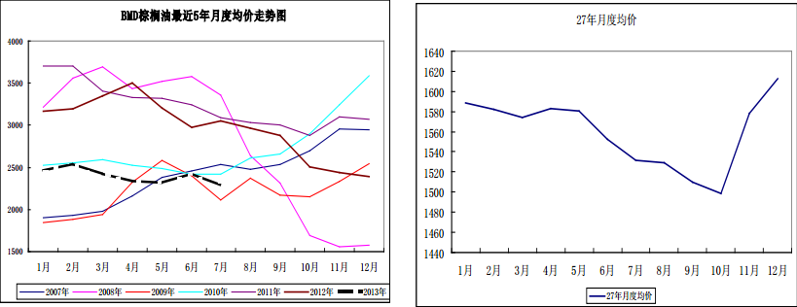
棕榈季节走势

Slide 19
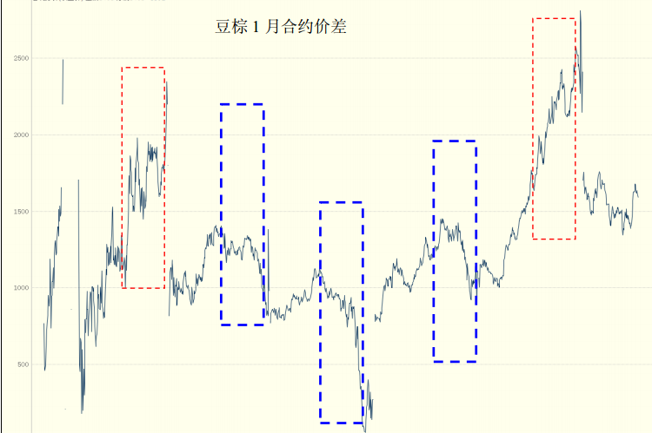
油棕价差

Slide 20
三、后市交易策略

Slide 21
对应策略
预计农产品进入低波动时期
择机做空豆粕或豆油
做多棕榈

Slide 22
谢谢！
银河期货有限公司

